Slide 1
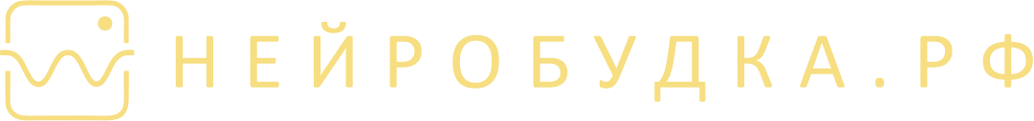
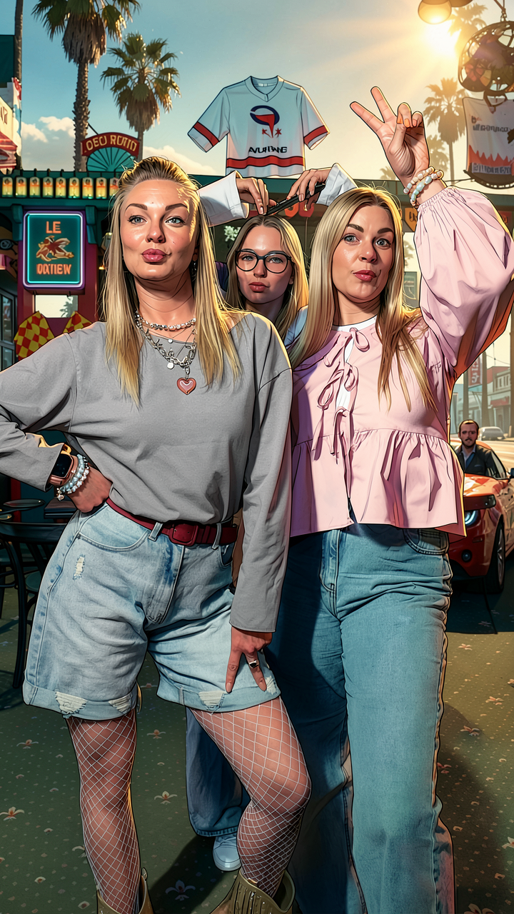
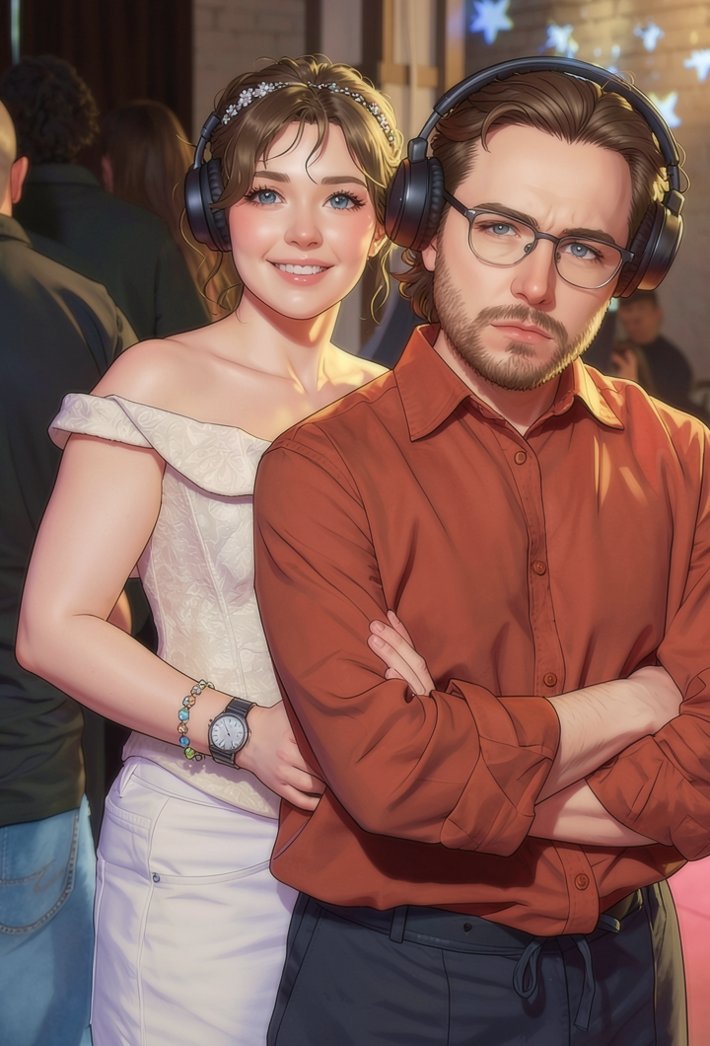
Нейробудка,
которая становится
событием внутри события
Гость выбирает образ, получает ИИ-портрет на экране и забирает печать или цифровую версию по QR из онлайн галереи. Брендинг, стили и галерея собираются под ваше событие.
2×2 м
40–60
20+
компактность
гостей в час
готовых стилей
01

Slide 2
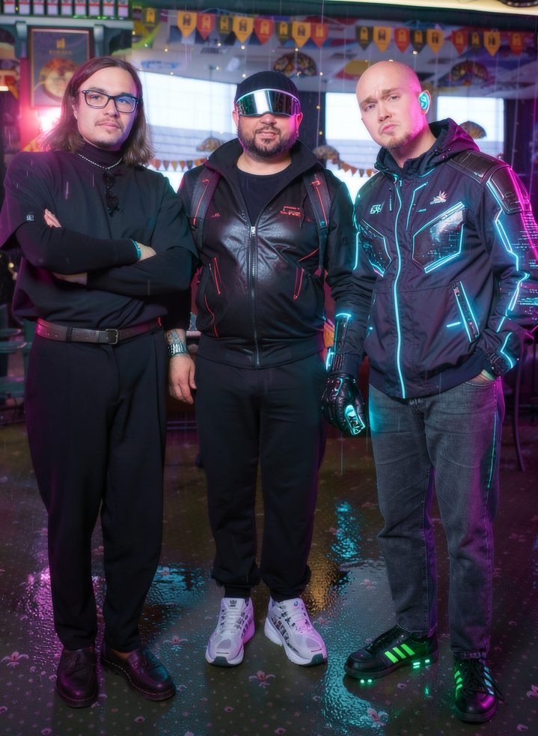
ЦЕННОСТЬ
Не просто фотозона.
Контент, который гости хотят забрать с собой и поделится.
Нейробудка работает на эмоцию вечера: очередь образуется не вокруг техники и процесса, а вокруг момента превращения.
Вау-момент
Моментальная печать
На экране видно превращение обычного кадра в стилизованный портрет.
Печать на площадке плюс цифровая версия в онлайн-галерее.
Брендирование
Автономность
Логотип, дата, цвета и фирменная рамка на каждом портрете.
Оператор помогает выбрать лучший вариант и выдаёт готовый результат.
Итог: гость уходит с «портретом вечера», а событие получает органичный визуальный след.
02

Slide 3
ИНТЕРАКТИВ
Сценарий простой:
выбрал образ, встал в кадр, получил портрет.
01
02
03
04
Выбор образа
Создание кадра
Генерация
Печать + QR
Планшет с вашим лого: гость выбирает стиль или запускает случайный.
На экране гость видит себя + графические подсказки. Снимок происходит по жесту или под управлением оператора.
Нейросеть готовит варианты. На экране — ожидание и настроение вечера (онлайн галерея из предыдущий кадров)
Оператор выбирает лучший кадр, выдаёт отпечаток и ссылку на галерею.
Поток: один оператор и одна будка — 40–60 гостей/час.
03

Slide 4
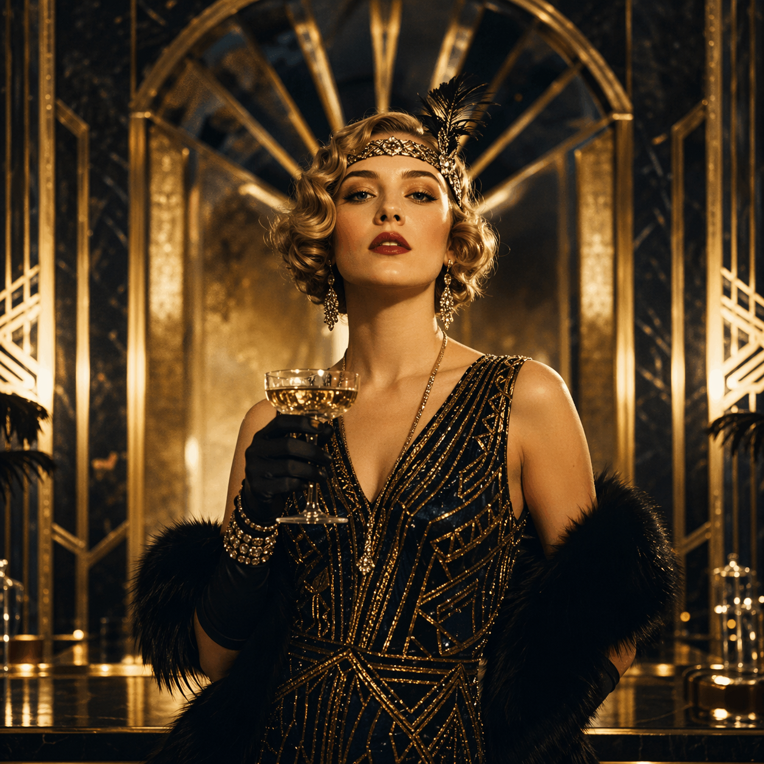
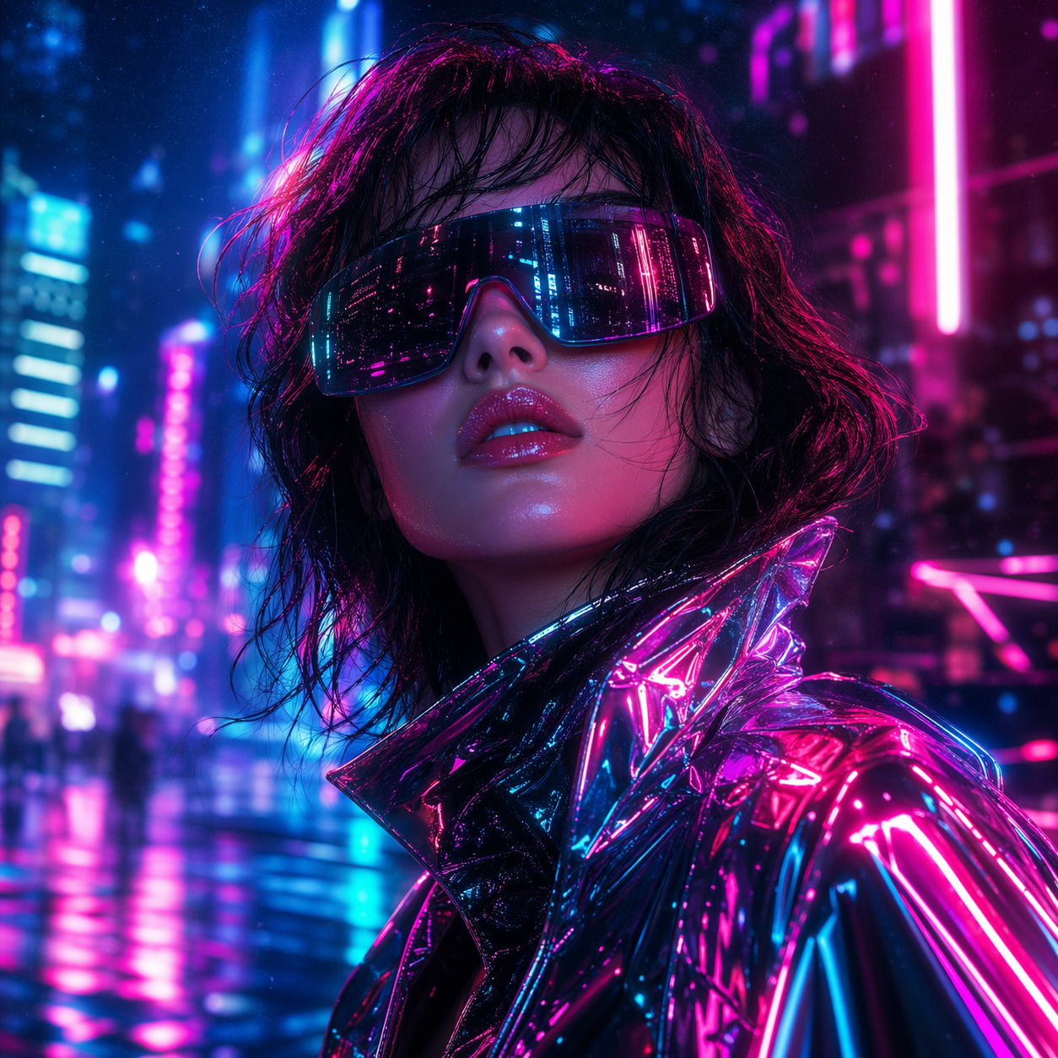
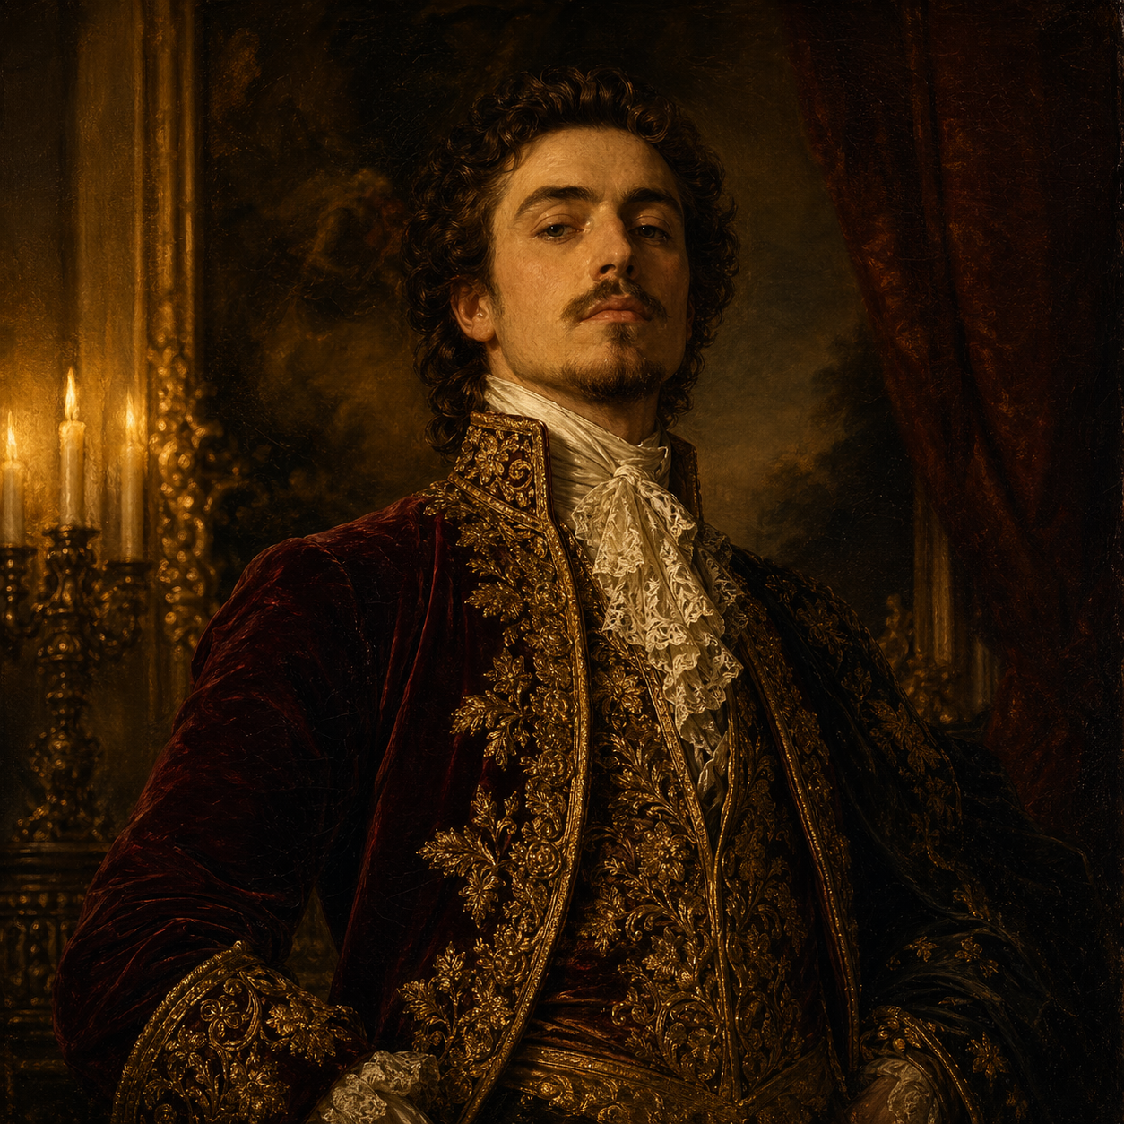
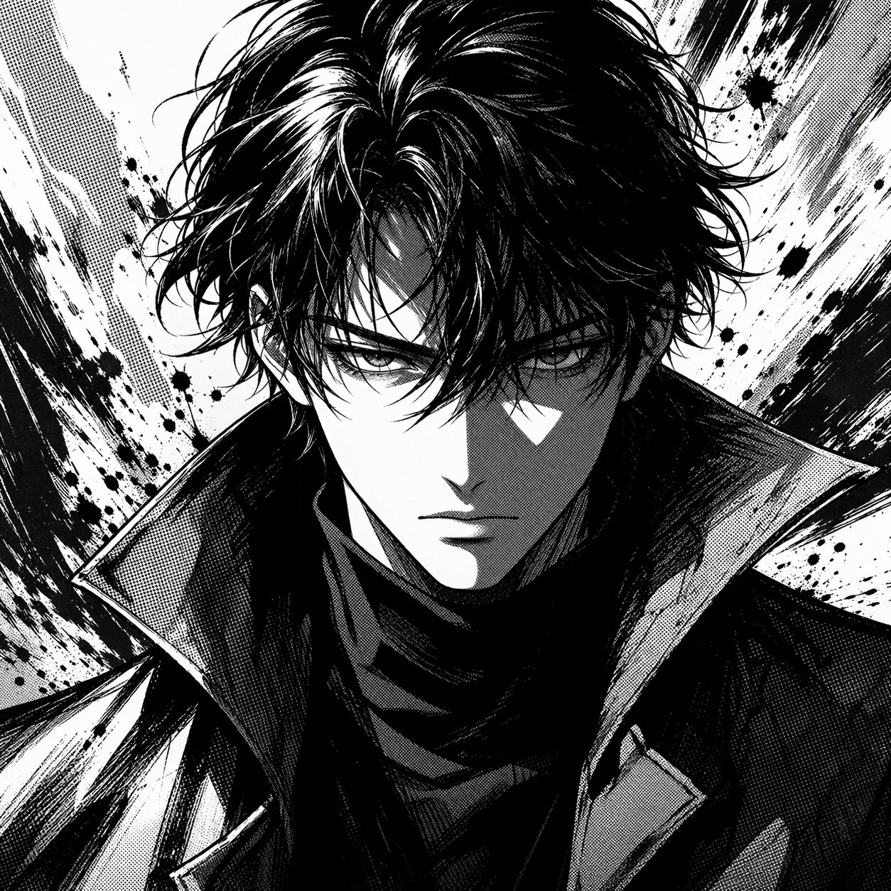
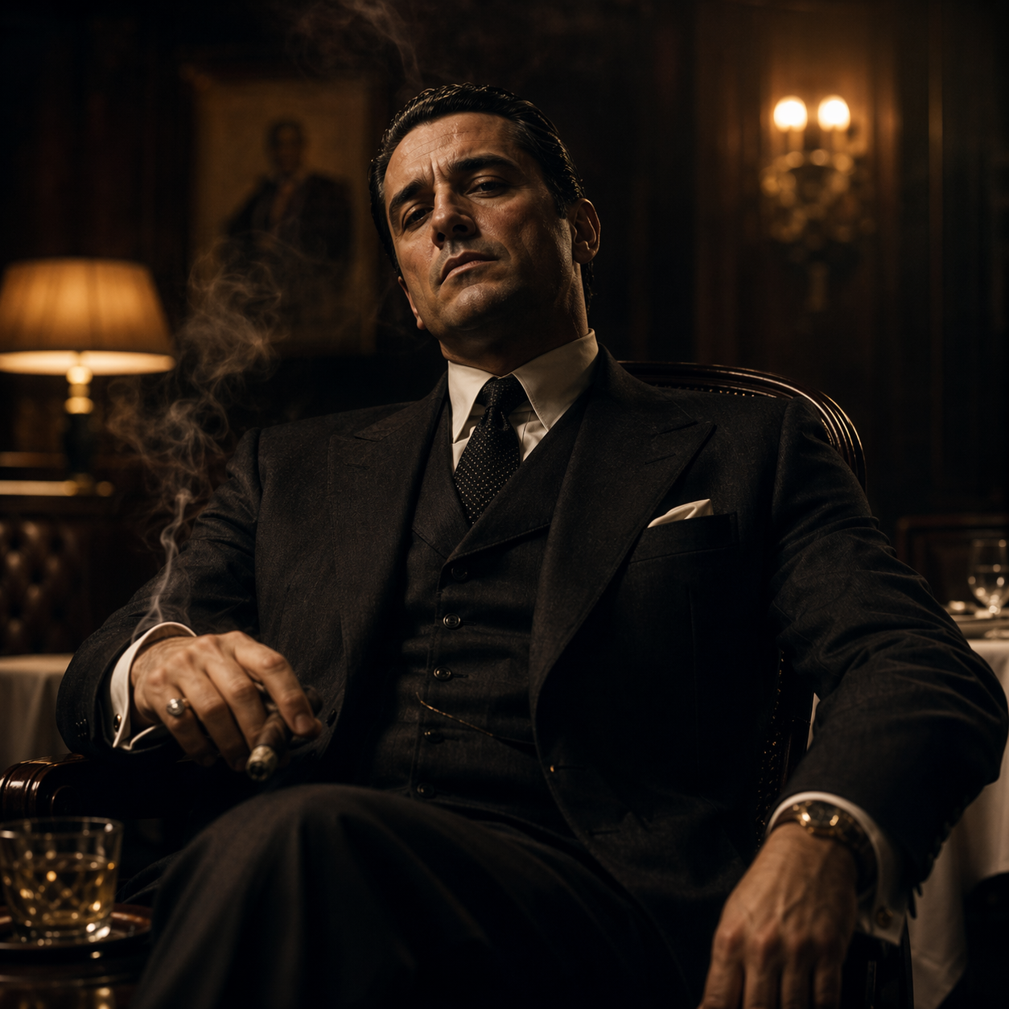
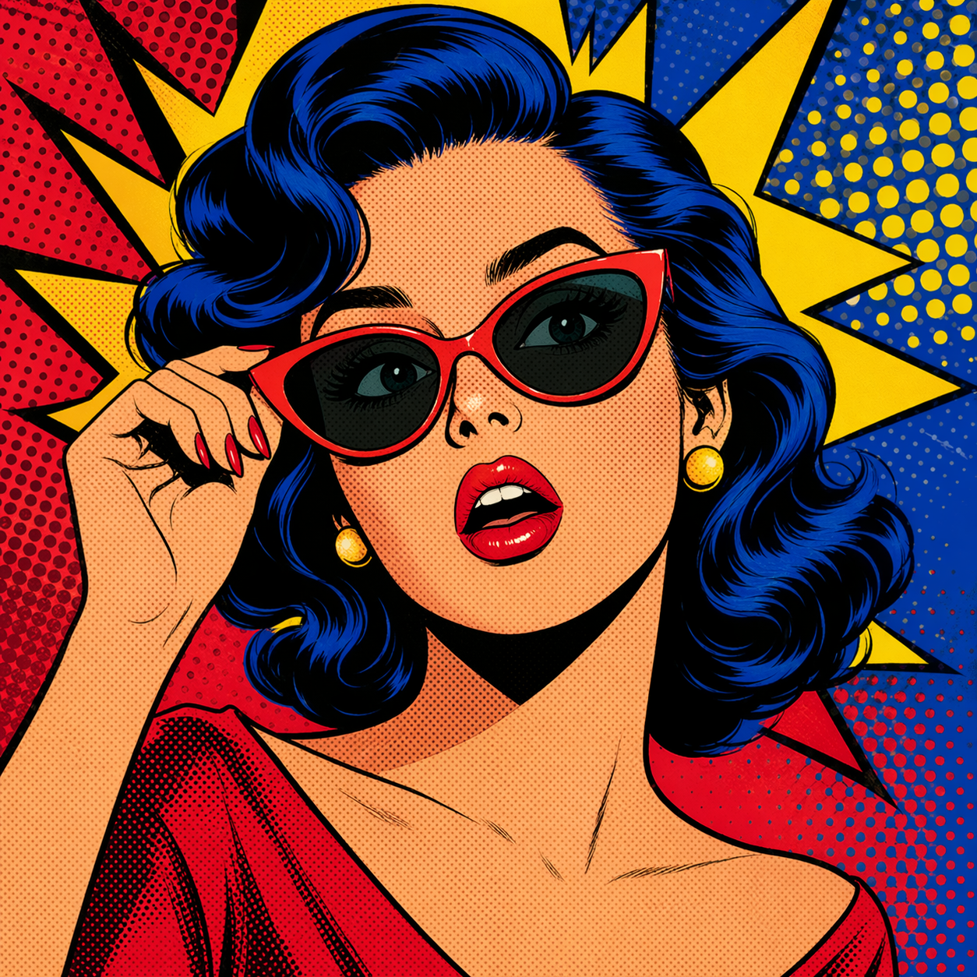
ВИЗУАЛЬНАЯ КОЛЛЕКЦИЯ
Готовые стили из коробки
или коллекция под ваш дресс-код.
Для свадьбы, корпоратива, бренд-премьеры, выпускного или стильного-вечера можно собрать 3–6 эксклюзивных направлений, к уже готовым, полюбившимся сюжетам.
Индивидуально
образы под дресс-код
Gatsby
Neon Cyber
Baroque
визуальное оформление
фирменная рамка и лого
Anime
Mafia
Pop Art
04

Slide 5
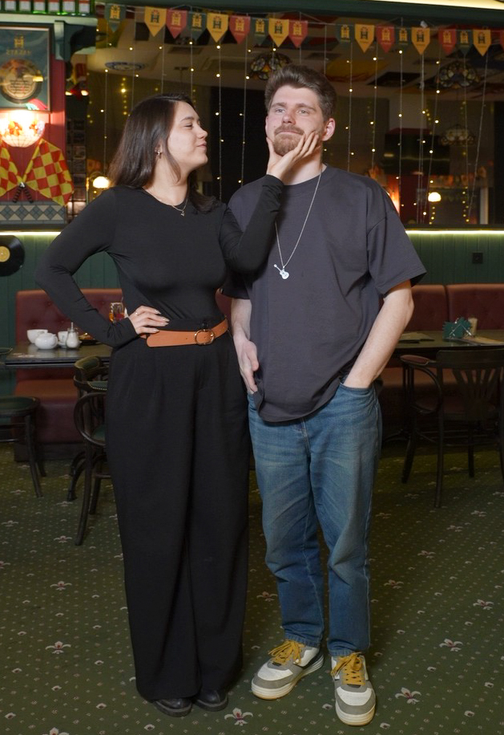
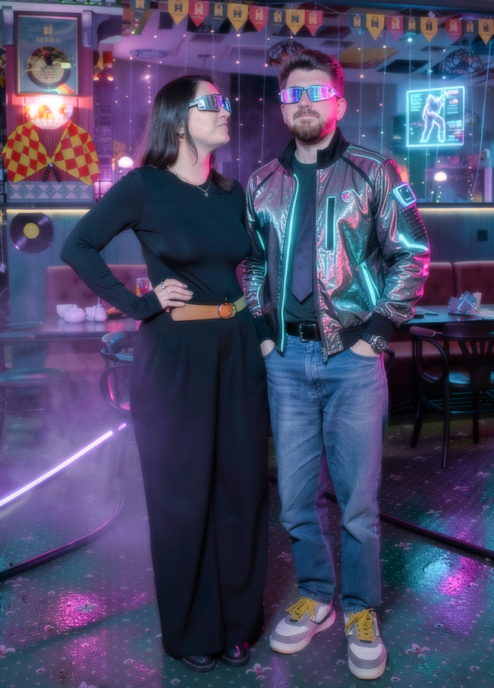
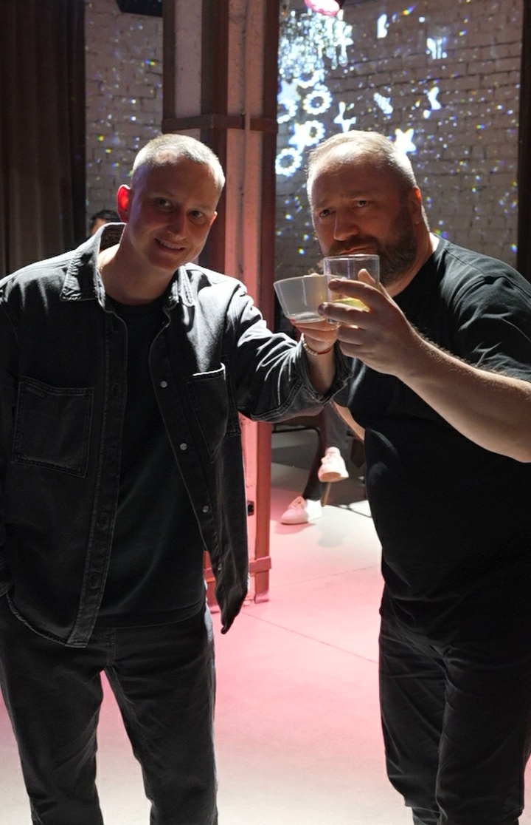
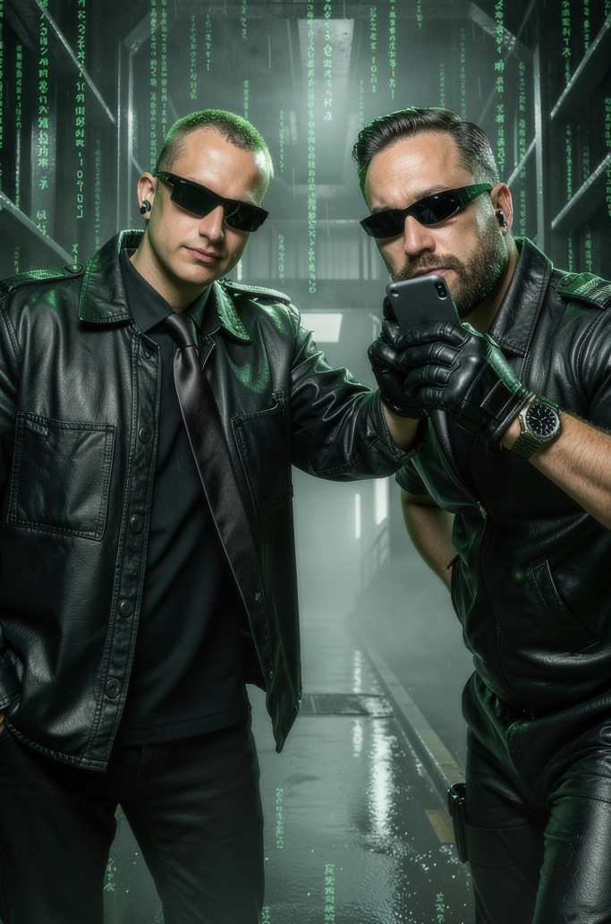
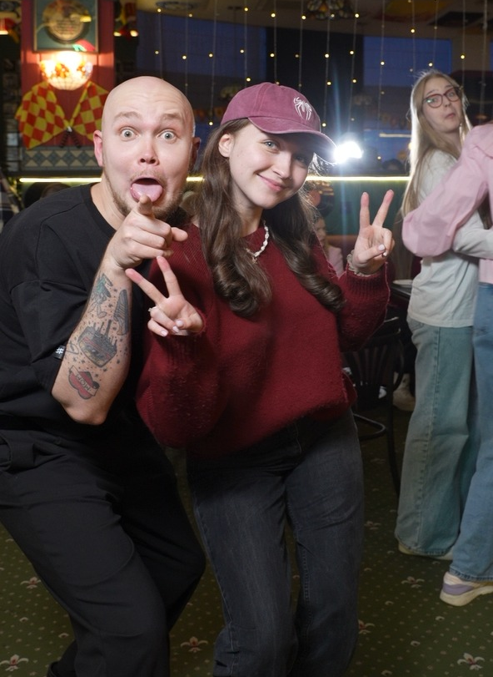
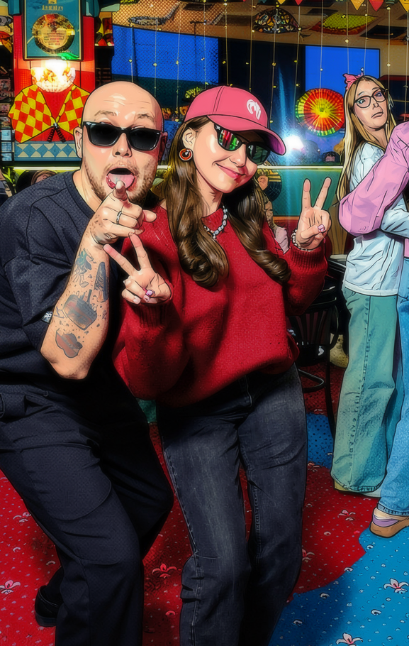
ДО / ПОСЛЕ
Настроение.
Гость моментально видит перевоплощение на экране, снимок добавляется в онлайн-галерею и готов к печати.
исходник
ИИ-портрет
исходник
ИИ-портрет
исходник
ИИ-портрет
Сильная сторона формата — узнаваемость человека сохраняется, а свет, одежда и атмосфера становятся частью темы вечера.
05

Slide 6
ЧТО НУЖНО ОТ ПЛОЩАДКИ
Монтаж:
Привезем, установим, запустим
Тайминг
60–90 минут на монтаж и тесты.
Оператор рядом всё время активности.
2×2 м
место под будку, фон и оператора
220 В
обычная розетка 16 А
Свет
используем дополнительные источники света
Wi-Fi
опционально: можем работать и офлайн
Стол
60×40 см или наш
Доступ
пропуск, подъезд, лифт лучше согласовать заранее
06

Slide 7
ПАКЕТЫ
Три формата под разный масштаб вечера.
Цены указаны для Череповца.
За выезд в другие города дополнительно включается логистика.
Lite
Gold
ПОПУЛЯРНЫЙ
Premium
29 000 ₽
49 000 ₽
69 000 ₽
2 часа · цифровой формат
до 4 часов · печать
до 6 часов · максимум эмоций
15+ образов
всё из Lite
всё из Gold
экран + планшет
печать на месте
эксклюзивные образы
онлайн-галерея
2 фото гостю
оформление фотозоны
фирменная рамка
популярный выбор
расширенная галерея
07

Slide 8
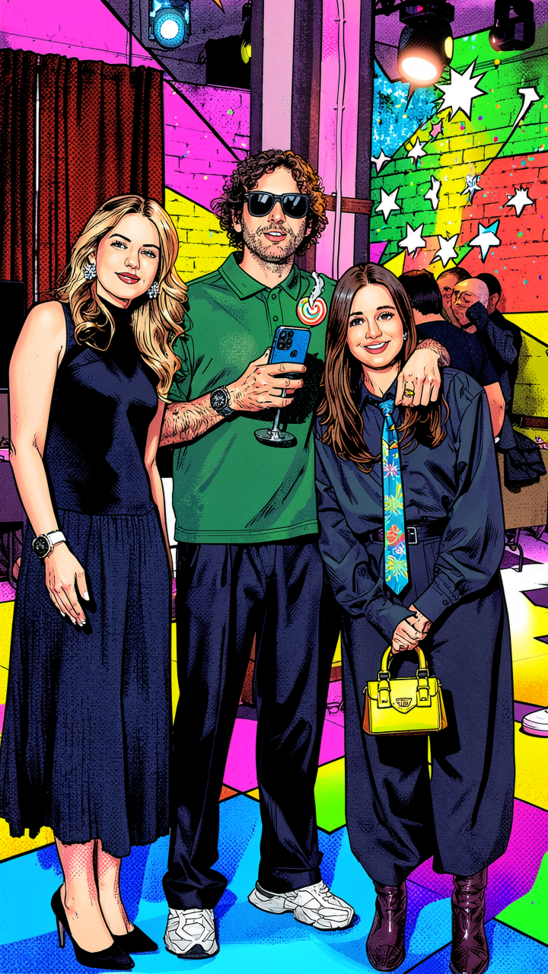
СЛЕДУЮЩИЙ ШАГ
Пришлите дату —
соберём фотобудку
под ваш вечер.
В ответ можно подготовить пакет, пример фирменного макета, тайминг монтажа и подборку образов под аудиторию.
Что нужно для расчёта
дата · город · формат события · число гостей · фирменное брендирование
08

